Slide 1
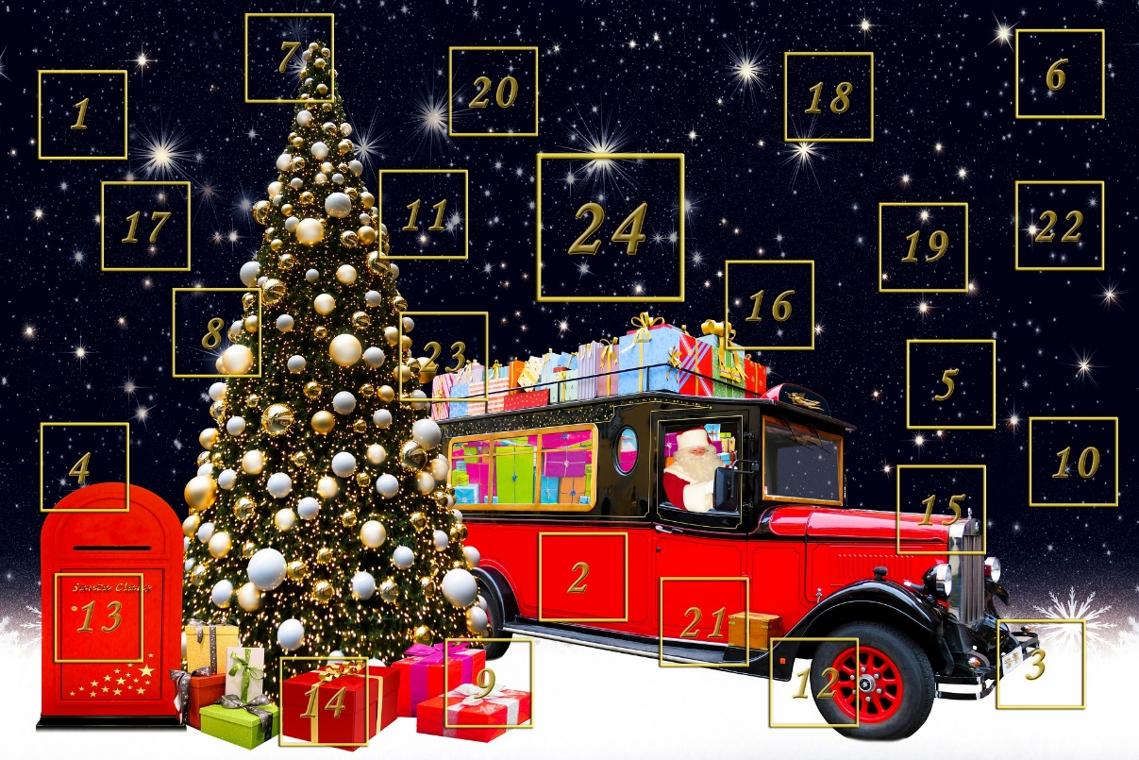
Verkstadsklubben Volvo Skövde
Volvoanställd IF Metall-medlem?
Nu har du chans att vinna
i vår Julkalender!
Varje dag den 1-23/12 vinner två medlemmar presentkort på 300 kr var.
På Julafton den 24/12 vinner två medlemmar presentkort på 600 kr var.
Dragningen sker från Volvo Verkstadsklubbs medlemsregister och utförs av klubbens revisorer, vinnarna kontaktas av styrelserepresentant och redovisas efter samtycke på hemsidan.
www.verkstadsklubben.com
www.verkstadsklubben.com
Verkstadsklubben Volvo Skövde

